Slide 1


Introduction aux
systèmes GNU/Linux
S20E03 inetdoc.net
Philippe Latu / Université Toulouse 3
Document sous licence GNU FDL v1.3
http://www.gnu.org/licenses/fdl.html

Slide 2
Plan séance 3
Séance 3 – Environnements graphiques – gestion de paquets
    Décrire les caractéristiques des serveurs graphiques
    Utiliser l'environnement graphique KDE
    Identifier les caractéristiques d'un gestionnaire de paquets
    Utiliser l'Advanced Package Tool Debian → apt
    Gérer une collection de paquets
Manipulations réalisables sur machines virtuelles
    Dupliquer des jeux de paquets lors d'un clonage
    Sélectionner différentes tâches avec tasksel ou aptitude
    Tester les environnements graphiques
S20E03 inetdoc.net - <numéro>/36

Slide 3
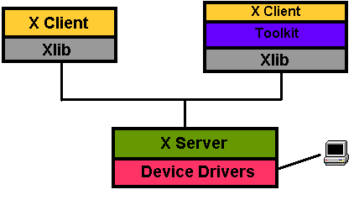
Environnements graphiques
Historique X.org
    Consortium X-Window
      Projet historique de développement des interfaces graphiques Unix
    1986 : première version diffusée par le MIT
    1992 : début du projet XFree86
      http://www.xfree86.org
      Initialement dédié aux processeurs Intel i386
      Étendu au catalogue des processeurs du projet GNU
    2004 : lancement de la fondation X.Org
      http://www.x.org
      Architecture modulaire
    2008 : début du projet wayland
      Architecture «allégée» pour les outils mobiles
X = Protocole réseau
S20E03 inetdoc.net - <numéro>/36

Slide 4
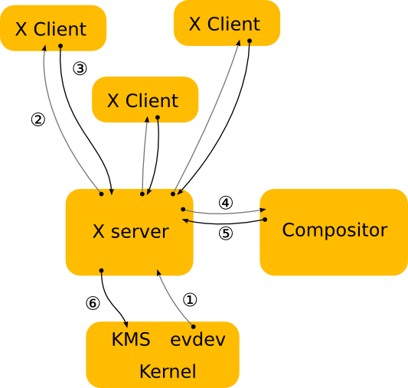
Environnements graphiques
Architecture X.org
  Source freedesktop.org
  Architecture client/serveur
  Serveur X = proxy
    Tous les traitements ont lieu côté
    Compositor
  Solution modulaire
⊕ Ajout de fonctions supplémentaires
⊝ Accumulation dans le temps
  Fonctions réseau
    Utilisation d'application graphiques
    à distance
S20E03 inetdoc.net - <numéro>/36

Slide 5
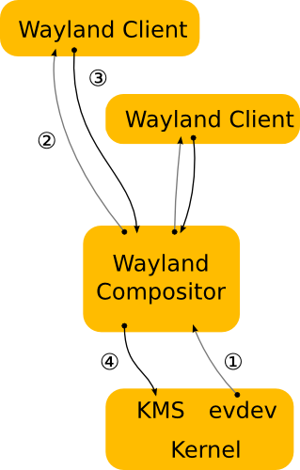
Environnements graphiques
Architecture Wayland
  Source freedesktop.org
  Architecture «simplifiée»
    Projet relativement jeune
  Dispositifs mobiles
    Solution adoptée par Ubuntu
    Sponsors actifs : Qt, Intel
    Pas encore de support matériel : NVidia
S20E03 inetdoc.net - <numéro>/36

Slide 6
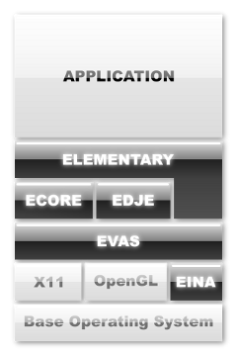
Environnements graphiques
Processus de développement
  Environnement graphique = chaîne de développement
  Une architecture de base → Projets multiples
  Modèle de développement OpenSource
⊕ Introduction facile de nouvelles fonctionnalités
⊝ Coordination difficile entre projets «concurrents»
  Quelques exemples
    Enlightenment
      http://www.enlightenment.org/
      Bibliothèques Enlightenment Foundation Libraries (EFL)
      Dispositifs mobiles et faible puissance de calcul
S20E03 inetdoc.net - <numéro>/36

Slide 7
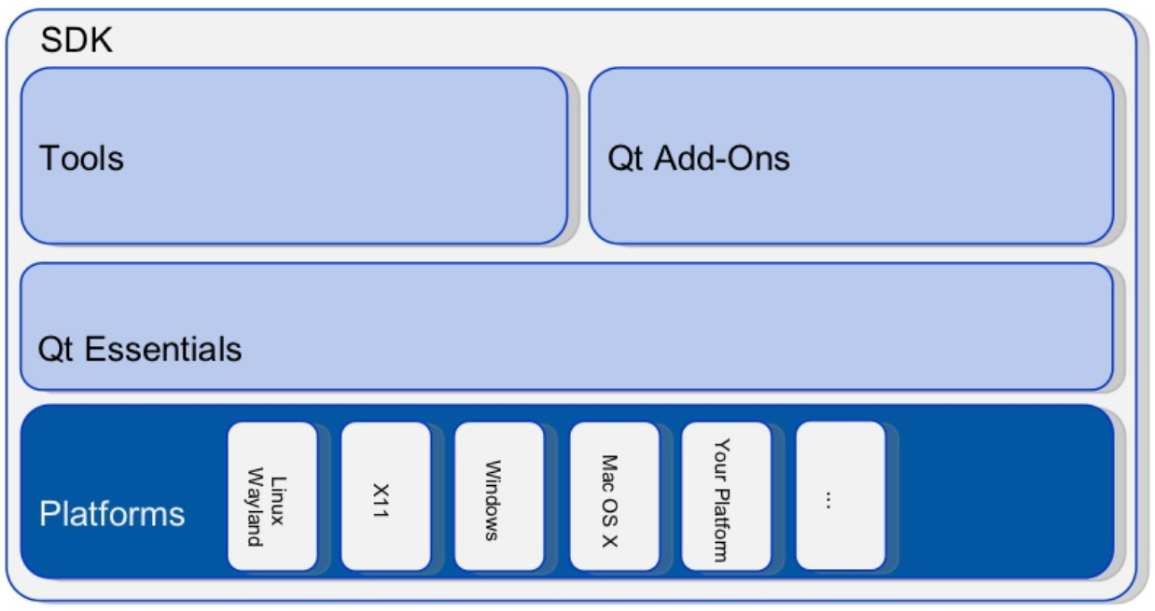
Environnements graphiques
Quelques exemples (suite)
  LXDE & XFCE
    Solutions orientées faible puissance de calcul
      Systèmes embarqués, Live CD/DVD
      Xubuntu : https://xubuntu.org/
  Gnome & GTK
    Environnement : http://www.gnome.org/
    Bibliothèques : http://www.gtk.org/
    RAD - glade : http://glade.gnome.org/
  KDE & Qt
    Environnement : http://www.kde.org/
    Bibliothèques : http://qt.nokia.com/
    RAD – qtcreator : http://qt-project.org/wiki/Category:Tools::QtCreator
S120E03 inetdoc.net - <numéro>/36

Slide 8
Gestion de paquets
Distribution
    Noyau Linux + Shell(s) + collection de paquets
Gestionnaire de paquets
      Construire le catalogue des paquets disponibles
      Construire l’arbre de dépendances
      Interroger l'index
      Consulter les propriétés
      Télécharger & installer depuis un miroir ou dépôt
Bibliothèques partagées
    Fonctions logicielles partagées entre applications
    Dépendance → relation entre applications et bibliothèques
S20E03 inetdoc.net - <numéro>/36

Slide 9
Gestion de paquets
Paquets binaires
    Programmes compilés → exécution immédiate
    Formats principaux : rpm et deb
    Un paquet binaire par architecture supportée (i386|amd64)
    Code exécutable générique par famille de processeurs
Paquets sources
    Programmes à compiler → temps d'installation plus long
    Formats principaux : ports, emerge et deb-src
    Code exécutable adapté au processeur cible
S20E03 inetdoc.net - <numéro>/36

Slide 10
Gestion de paquets ou magasin d’applications ?
Paquets
Intégration au niveau système
Taille réduite
Dépendances → autres paquets
Assurance qualité cohérente
Pilotage au niveau distribution
Mises à jour contrôlées
Snaps
Indépendant du système
Taille plus importante
Dépendances → dans chaque snap
Assurance qualité par snap
Responsable de publication
Mises à jour automatiques
Fragmentation de l’écosystème versus plate-forme
Système d’exploitation
SDK développeur
Langage de conception
Magasin d’applications
4 conditions à satisfaire
pour le développement d’une
plate-forme autonome
S20E03 inetdoc.net - <numéro>/36

Slide 11
Advanced Package Tool
APT : Advanced Package Tool
    Gestion automatisée des dépendances depuis l'origine (1993)
    APT → Bibliothèque utilisée par différentes applications
    Concepts progressivement appliqués aux autres systèmes
    Mises à jour continues & incrémentales
        Installation unique pour toute la durée de vie d'un système
        Stratégie établie suivant les branches de la distribution
        Configuration préservée entre les mises à jour
        Interface de configuration standardisée → debconf
S20E03 inetdoc.net - <numéro>/36

Slide 12
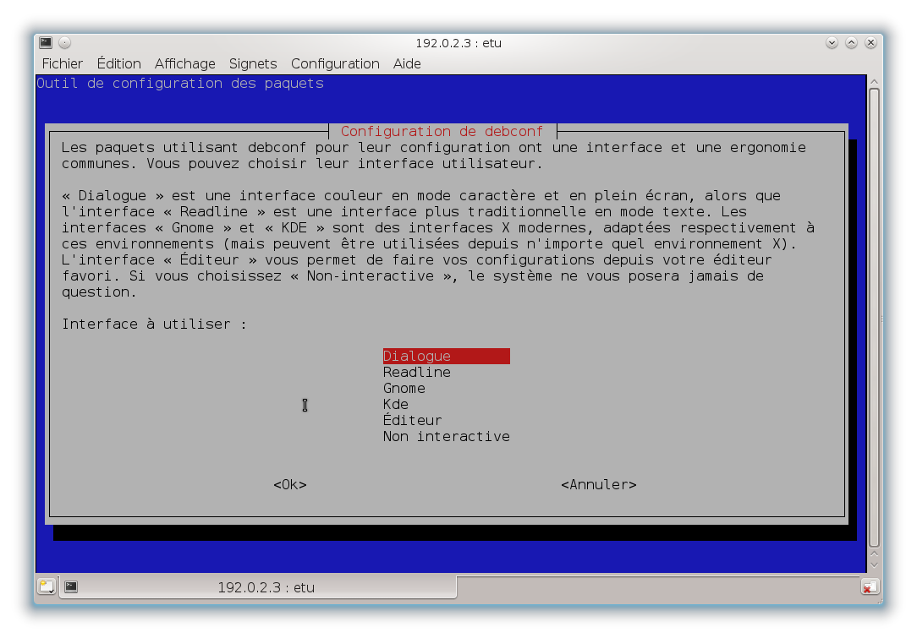
Advanced Package Tool
debconf
Gestionnaire de la configuration
des paquets
Plusieurs interfaces
utilisateur disponibles
Mémorisation des choix
courants
# dpkg-reconfigure debconf
S20E03 inetdoc.net - <numéro>/36

Slide 13
Advanced Package Tool
Advanced Package Tool
    Branches & catégories de paquets
    4 branches permanentes et indépendantes des versions principales
    Branches
        stable → paquets officiels
        testing → paquets en attente d'intégration dans la version stable
        unstable → paquets les plus récents en cours de test
        experimental → paquets en cours de développement
    Catégories
        main → paquets conformes aux règles de définition du logiciel libre selon Debian
        contrib → paquets de logiciels libres dépendant d'outils non libres
        non-free → paquets avec des conditions de redistribution particulières
S20E03 inetdoc.net - <numéro>/36

Slide 14
Advanced Package Tool
Rythme des mises à jour suivant les branches
    stable
        Risque minimal → parfait pour les infrastructures critiques
        Intégration des correctifs de sécurité sans évolution de version
        Rythme d'évolution trop lent → http://www.backports.org/
    testing
        Risque moyen → convient bien pour les infrastructures de test
        Intégration des correctifs de sécurité avec évolution de version
        Rythme d'évolution satisfaisant pour couvrir tous les besoins
    unstable
        Risque élevé → «il faut assumer ses propres choix»
        Pas de correctifs de sécurité
        Rythme d'évolution le plus rapide
S20E03 inetdoc.net - <numéro>/36

Slide 15
Advanced Package Tool
Interfaces utilisateur de gestion des paquets
    Console → aptitude
        Utilisable dans tous les contextes
    Ligne de commande → apt | aptitude | apt-get | apt-cache
        Manipulations sur les paquets à partir du catalogue réseau
    Ligne de commande → dpkg | dpkg-reconfigure | dpkg-buildpackage
        Manipulations sur les paquets à partir du catalogue local
S20E03 inetdoc.net - <numéro>/36

Slide 16
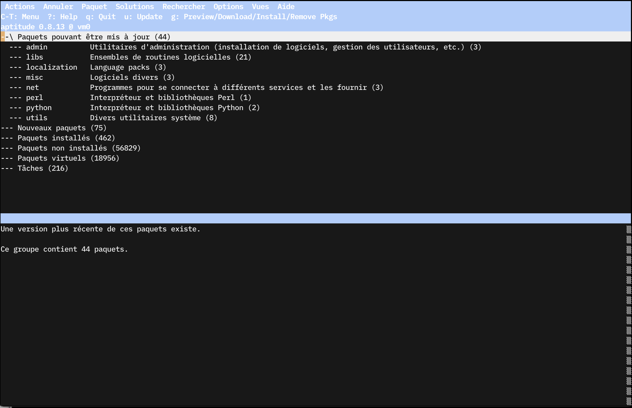
Advanced Package Tool
aptitude
'u' → update
'U' → marquer les paquets à
mettre à jour
'g' 2 fois → valider la décsion
S20E03 inetdoc.net - <numéro>/36

Slide 17
Advanced Package Tool
Catalogue & Arbre des dépendances
    Fichier /etc/apt/sources.list
deb http://deb.debian.org/debian/ stable main contrib non-free
deb-src http://ftp.fr.debian.org/debian/ stable main contrib non-free
deb http://security.debian.org/ stable/updates main
deb http://www.deb-multimedia.org stable main
paquets
binaires
adresse
miroir
branche
catégories
paquets
sources
adresse miroir
correctifs de sécurité
adresse dépôt
non officiel
S20E03 inetdoc.net - <numéro>/36

Slide 18
Advanced Package Tool
Construction du catalogue
    En mode console → aptitude -u
    En ligne de commande → aptitude update | apt update
$ sudo apt update
Atteint :1 http://deb.debian.org/debian testing InRelease
Lecture des listes de paquets... Fait
Construction de l'arbre des dépendances
Lecture des informations d'état... Fait
Tous les paquets sont à jour.
S20E03 inetdoc.net - <numéro>/36

Slide 19
Advanced Package Tool
Mise à jour à l'échelle système
    En ligne de commande → aptitude safe-upgrade | apt upgrade
      Résolution complète des dépendances
      Suppression de paquets installés interdite
    En ligne de commande → aptitude full-upgrade | apt full-upgrade
      Résolution complète des dépendances
      Suppression de paquets installés en conflit avec un nouveau paquet possible
Installation individuelle
    En ligne de commande → aptitude install <paquet> | apt install
    Proposition de solution en cas de conflit
S20E03 inetdoc.net - <numéro>/36

Slide 20
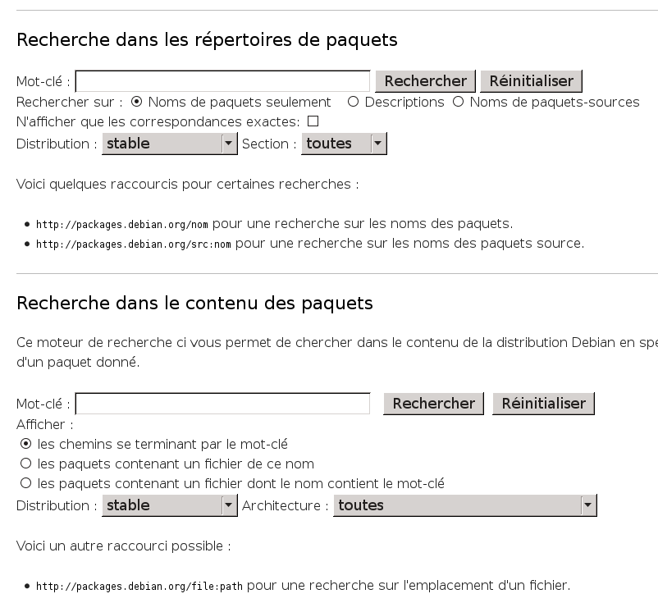
Advanced Package Tool
Recherches dans le catalogue des paquets
    À partir du serveur web Debian
      http://packages.debian.org
      Recherche sur un nom de paquet
      Recherche sur un nom de fichier appartenant à un paquet
      Exemple : existe-t-il un paquet contenant le programme wireshark ?
S20E03 inetdoc.net - <numéro>/36

Slide 21
Advanced Package Tool
Rechercher dans le catalogue des paquets
    En ligne de commande → aptitude search | apt search
    Exemple : existe-t-il un paquet ayant pour nom wireshark ?
$ aptitude -w 80 search ^wireshark
i wireshark - analyseur de trafic réseau — métapaquet
i wireshark-common - network traffic analyzer - common files
p wireshark-dev - analyseur de trafic réseau - outils de dév
...
Le nom débute
par wireshark
Rechercher uniquement parmi les paquets installés
    En ligne de commande → aptitude search ~i
$ aptitude -w 80 search ~iwireshark
i libwireshark-data - network packet dissection library -- data
i A libwireshark12 - network packet dissection library -- share
i wireshark - analyseur de trafic réseau — métapaquet
i wireshark-common - network traffic analyzer - common files
i A wireshark-qt - analyseur de trafic réseau— version Qt
Affichage sur
80 caractères
S20E03 inetdoc.net - <numéro>/36

Slide 22
Advanced Package Tool
Rechercher dans le catalogue local des paquets
    En ligne de commande → dpkg -l
    Exemple : existe-t-il un paquet ayant pour nom wireshark ?
$ dpkg -l wireshark*
Souhait=inconnU/Installé/suppRimé/Purgé/H=à garder
| État=Non/Installé/fichier-Config/dépaqUeté/échec-conFig/H=semi-installé/W=attend-traitement-déclenchements
|/ Err?=(aucune)/besoin Réinstallation (État,Err: majuscule=mauvais)
||/ Nom Version Architecture Description
+++-================-============-============-=======================================
ii wireshark 3.0.5-1 amd64 network traffic analyzer - meta-package
ii wireshark-common 3.0.5-1 amd64 network traffic analyzer - common files
un wireshark-doc <aucune> <aucune> (aucune description n'est disponible)
un wireshark-gtk <aucune> <aucune> (aucune description n'est disponible)
ii wireshark-qt 3.0.5-1 amd64 network traffic analyzer - Qt version
État du paquet
Version du paquet installé
S20E03 inetdoc.net - <numéro>/36

Slide 23
Advanced Package Tool
Rechercher dans le catalogue local des paquets
    En ligne de commande → dpkg -S
    Exemple : Quel est le paquet qui contient le programme wireshark ?
Recherche du programme dans l'arborescence du système
$ which wireshark
/usr/bin/wireshark
$ dpkg -S /usr/bin/wireshark
wireshark: /usr/bin/wireshark
Recherche dans les listes de fichiers des paquets installés
Rechercher dans la liste des fichiers d'un paquet installé
    En ligne de commande → dpkg -L
    Exemple : Quel est le binaire contenu dans le paquet wireshark installé ?
$ dpkg -L wireshark | grep bin/
/usr/bin/wireshark
S20E03 inetdoc.net - <numéro>/36

Slide 24
Advanced Package Tool
Affichage des méta-données d'un paquet
    En ligne de commande → aptitude show | apt show
    Exemple : quelles sont les dépendances du paquet apache2 ?
$ aptitude show apache2
Paquet : apache2
Version : 2.4.41-1
État: non installé
Priorité : optionnel
Section : httpd
Responsable : Debian Apache Maintainers <debian-apache@lists.debian.org>
Architecture : amd64
Taille décompressée : 617 k
Dépend: apache2-bin (= 2.4.41-1), apache2-data (= 2.4.41-1), apache2-utils (= 2.4.41-1), lsb-base, mime-support, perl:any, procps
Pré-dépend: dpkg (>= 1.17.14)
Recommande: ssl-cert
Suggère: apache2-doc, apache2-suexec-pristine | apache2-suexec-custom, www-browser
Est en conflit: apache2.2-bin, apache2.2-common
Casse: libapache2-mod-proxy-uwsgi (< 2.4.33)
Remplace: apache2.2-bin, apache2.2-common, libapache2-mod-proxy-uwsgi (< 2.4.33)
Fournit: httpd, httpd-cgi
État du paquet
Liste des dépendances
S20E03 inetdoc.net - <numéro>/36

Slide 25
Advanced Package Tool
Suppression d'un paquet installé
    En ligne de commande → aptitude remove | apt remove
    Supprime les fichiers binaires mais conserve la configuration locale
    Exemple : Comment supprimer le paquet apache2 ?
$ sudo aptitude remove apache2
Les paquets suivants seront ENLEVÉS :
apache2 apache2-bin{u} apache2-data{u} apache2-utils{u} libapr1{u} libaprutil1{u} libaprutil1-dbd-sqlite3{u} libaprutil1-ldap{u}
0 paquets mis à jour, 0 nouvellement installés, 8 à enlever et 0 non mis à jour.
Il est nécessaire de télécharger 0 o d'archives. Après dépaquetage, 7 607 ko seront libérés.
Voulez-vous continuer ? [Y/n/?]
Suppression des paquets installés automatiquement
$ sudo aptitude search ^apache2 | egrep -e '^(p|c)'
c apache2 - Serveur HTTP Apache
p apache2-bin - Serveur HTTP Apache (modules et autres fichiers binaires)
p apache2-data - Serveur HTTP Apache - fichiers communs
...
État du paquet après suppression
S20E03 inetdoc.net - <numéro>/36

Slide 26
Advanced Package Tool
Purge d'un paquet installé
    En ligne de commande → aptitude purge | apt purge
    Supprime les fichiers binaires et la configuration locale
    Exemple : Comment purger le paquet wireshark ?
$ sudo aptitude purge wireshark
Les paquets suivants seront ENLEVÉS :
wireshark{p} wireshark-qt{u}
0 paquets mis à jour, 0 nouvellement installés, 2 à enlever et 0 non mis à jour.
Il est nécessaire de télécharger 0 o d'archives. Après dépaquetage, 8 289 ko seront libérés.
Suppression des paquets installés automatiquement
$ sudo aptitude search ^wireshark
p wireshark - analyseur de trafic réseau — métapaquet
i wireshark-common - network traffic analyzer - common files
p wireshark-dev - analyseur de trafic réseau - outils de développement
p wireshark-doc - analyseur de trafic réseau - documentation
p wireshark-gtk - transitional dummy package
p wireshark-qt - analyseur de trafic réseau— version Qt
État du paquet après suppression
S20E03 inetdoc.net - <numéro>/36

Slide 27
Advanced Package Tool
Suppression & purge d'un paquet individuel avec dpkg
    Suppression en ligne de commande → dpkg --remove
    Purge en ligne de commande → dpkg --purge
Installé &
configuré
$ sudo dpkg -l nano | egrep '^(i|r|u)'
ii nano 4.4-1 amd64 small, friendly text editor inspired by Pico
$ sudo dpkg --remove nano
Suppression de nano (4.4-1) …
$ sudo dpkg -l nano | egrep '^(i|r|u)'
rc nano 4.4-1 amd64 small, friendly text editor inspired by Pico
$ sudo dpkg --purge nano
Purge des fichiers de configuration de nano (4.4-1) …
$ sudo dpkg -l nano | egrep '^(i|r|u)'
dpkg-query: aucun paquet ne correspond à nano
Supprimé & encore configuré
Ni installé
Ni configuré
S20E03 inetdoc.net - <numéro>/36

Slide 28
Advanced Package Tool
Duplication du jeu de paquets d'un système à l'autre
    Installation «optimale» → processus long
    Duplication de la liste des paquets installés sans les configurations
    Évolution/Migration d'une architecture à l'autre (ex. i386 → amd64)
    Sur le système source
$ aptitude search "?installed?not(?automatic)" -F %p > package-list.txt
    Sur le système cible
# aptitude install $(cat package-list.txt | tr '\n' ' ')
S20E03 inetdoc.net - <numéro>/36

Slide 29


Application → Opération C-3PO
Objectifs
  Transformer le système hôte en commutateur/routeur réseau
  Installer de gestionnaire de conteneurs LXD
  Créer plusieurs conteneurs
app1
app2
app1
app2
lighttpd
lighttpd
glibc
glibc
eth0
eth0
gestion conteneurs
LXD
système
C-3PO
openvswitch
matériel
enp0s6
S20E03 inetdoc.net - <numéro>/36

Slide 30
Application → Opération C-3PO
Installation des paquets, du service snapd et de LXD
  Installer les paquets openvswitch-switch et snapd
  Installer de gestionnaire de conteneurs LXD
  Attention !
    L’utilisateur ‘etu’ doit appartenir au groupe système ‘lxd’
    La liste des chemins de recherche d’applications doit contenir ‘/snap/bin’
etu@vm0:~$ sudo apt install openvswitch-switch snapd
etu@vm0:~$ sudo snap install lxd
etu@vm0:~$ sudo adduser etu lxd
Déconnexion / Reconnexion
etu@vm0:~$ id | grep -o lxd
lxd
etu@vm0:~$ echo $PATH
/usr/local/bin:/usr/bin:/bin:/usr/local/games:/usr/games:/snap/bin
S20E03 inetdoc.net - <numéro>/36

Slide 31
Application → Opération C-3PO
Interconnexion réseau
  Éditer le fichier /etc/network/interfaces
  Redémarrer la machine virtuelle
  Vérifier l’état des interfaces
$ ip addr ls
etu@vm0:~$ cat /etc/network/interfaces
# This file describes the network
# interfaces available on your system
# and how to activate them.
# For more information, see interfaces(5).
source /etc/network/interfaces.d/*
# The loopback network interface
auto lo
iface lo inet loopback
# The primary network interface
allow-ovs C-3PO
iface C-3PO inet dhcp
ovs_type OVSBridge
ovs_ports enp0s6
allow-C-3PO enp0s6
iface enp0s6 inet manual
ovs_bridge C-3PO
ovs_type OVSPort
up ip link set dev $IFACE up
down ip link set dev $IFACE down
S20E03 inetdoc.net - <numéro>/36

Slide 32
Application → Opération C-3PO
Gestion des conteneurs
      Configuration initiale
      Raccordement au commutateur C-3PO
etu@vm0:~$ lxd init
Would you like to use LXD clustering? (yes/no) [default=no]:
Do you want to configure a new storage pool? (yes/no) [default=yes]:
Name of the new storage pool [default=default]:
Name of the storage backend to use (btrfs, dir, lvm, ceph) [default=btrfs]:
Create a new BTRFS pool? (yes/no) [default=yes]:
Would you like to use an existing empty block device (e.g. a disk or partition)? (yes/no) [default=no]:
Size in GB of the new loop device (1GB minimum) [default=13GB]:
Would you like to connect to a MAAS server? (yes/no) [default=no]:
Would you like to create a new local network bridge? (yes/no) [default=yes]: no
Would you like to configure LXD to use an existing bridge or host interface? (yes/no) [default=no]: yes
Name of the existing bridge or host interface: C-3PO
Would you like LXD to be available over the network? (yes/no) [default=no]:
Would you like stale cached images to be updated automatically? (yes/no) [default=yes]
Would you like a YAML "lxd init" preseed to be printed? (yes/no) [default=no]:
etu@vm0:~$ lxc profile device set default eth0 nictype bridged
S20E03 inetdoc.net - <numéro>/36

Slide 33
Application → Opération C-3PO
Gestion des conteneurs
      Téléchargement des images et lancement des conteneurs
      Raccordement au commutateur C-3PO
etu@vm0:~$ lxc launch images:debian/bullseye c0
Creating c0
Starting c0
etu@vm0:~$ lxc launch images:ubuntu/focal c1
Creating c1
Starting c1
etu@vm0:~$ lxc ls
+------+---------+-----------------------+-------------------------------------------+-----------+-----------+
| NAME | STATE | IPV4 | IPV6 | TYPE | SNAPSHOTS |
+------+---------+-----------------------+-------------------------------------------+-----------+-----------+
| c0 | RUNNING | 172.16.100.192 (eth0) | 2001:678:3fc:da:216:3eff:fe8f:34df (eth0) | CONTAINER | 0 |
+------+---------+-----------------------+-------------------------------------------+-----------+-----------+
| c1 | RUNNING | 172.16.100.193 (eth0) | 2001:678:3fc:da:216:3eff:fe12:7501 (eth0) | CONTAINER | 0 |
+------+---------+-----------------------+-------------------------------------------+-----------+-----------+
etu@vm0:~$ for num in {0..1}; do lxc exec c$num -- apt update; done
S20E03 inetdoc.net - <numéro>/36

Slide 34
Application → Opération C-3PO
Configuration des conteneurs
      Création d’un compte utilisateur
      Ouverture de l’accès SSH
etu@vm0:~$ for num in {0..1}; do lxc exec c$num -- adduser --disabled-password --gecos "" etu ; done
etu@vm0:~$ for num in {0..1}; do lxc exec c$num -- /bin/bash -c "echo 'etu:-etu-' | chpasswd"; done
etu@vm0:~$ for num in {0..1}; do lxc exec c$num -- apt install ssh; done
etu@vm0:~$ for num in {0..1}; do lxc exec c$num -- sed -i 's/#Port 22/Port 2222/g' /etc/ssh/sshd_config; done
etu@vm0:~$ for num in {0..1}; do lxc exec c$num -- grep Port /etc/ssh/sshd_config; done
etu@vm0:~$ for num in {0..1}; do lxc exec c$num -- systemctl restart ssh; done
phil@Ubuntu4STRI:~$ ssh -p 2222 etu@172.16.100.192
The authenticity of host '[172.16.100.192]:2222 ([172.16.100.192]:2222)' can't be established.
ECDSA key fingerprint is SHA256:nwu/hATe0rYxq4rcVT6LIl7PnaGsll9DpOQd+i3XZvQ.
Are you sure you want to continue connecting (yes/no/[fingerprint])? yes
Warning: Permanently added '[172.16.100.192]:2222' (ECDSA) to the list of known hosts.
etu@172.16.100.192's password:
Linux c0 5.9.0-4-amd64 #1 SMP Debian 5.9.11-1 (2020-11-27) x86_64
The programs included with the Debian GNU/Linux system are free software;
the exact distribution terms for each program are described in the
individual files in /usr/share/doc/*/copyright.
Debian GNU/Linux comes with ABSOLUTELY NO WARRANTY, to the extent
permitted by applicable law.
etu@c0:~$
S20E03 inetdoc.net - <numéro>/36

Slide 35
Application → Opération C-3PO
Ajout d’un service Web
      Installation du paquet lighttpd
      Accès à la page Web de chaque conteneur via un tunnel SSH
etu@vm0:~$ for num in {0..1}; do lxc exec c$num -- apt install lighttpd; done
phil@Ubuntu4STRI:~$ ssh -p 2222 -L 8000:localhost:80 etu@172.16.100.192
phil@Ubuntu4STRI:~$ wget -O /dev/null http://localhost:8000
--2020-12-06 11:13:31-- http://localhost:8000/
Résolution de localhost (localhost)… 127.0.0.1
Connexion à localhost (localhost)|127.0.0.1|:8000… connecté.
requête HTTP transmise, en attente de la réponse… 200 OK
Taille : 3388 (3,3K) [text/html]
Enregistre : «/dev/null»
/dev/null 100%[=============================================>] 3,31K --.-KB/s ds 0s
2020-12-06 11:13:32 (141 MB/s) - «/dev/null» enregistré [3388/3388]
S20E03 inetdoc.net - <numéro>/36

Slide 36

Bilan séance 3
Environnements Graphiques
    Interfaces utilisateur + chaînes de développement
    Évolutions importantes côté dispositifs mobiles
    Social Desktop → nextcloud.com
Gestionnaire de paquets → Advanced Package Tool
    Base de l'administration système
    Bibliothèques partagées entre applications
      Notion de dépendance
      Gestion automatisée des relations entre applications et bibliothèques
    Gestion autonome des configurations
    Gestion automatisée des correctifs de sécurité
S20E03 inetdoc.net - <numéro>/36

